Slide 1
Обзор правоприменительной практики Северо-Западного управления Ростехнадзора на территории Архангельской области за 6 месяцев 2023 года. Профилактические мероприятия.
ДОКЛАДЧИК: ПИВОВАРОВ ЭДУАРД АНАТОЛЬЕВИЧ

Slide 2
НАПРАВЛЕНИЯ КОНТРОЛЬНО-НАДЗОРНОЙ ДЕЯТЕЛЬНОСТИ
федеральный государственный надзор в области промышленной безопасности;
федеральный государственный строительный надзор;
федеральный государственный энергетический надзор;
федеральный государственный надзор в области безопасности гидротехнических сооружений;
федеральный государственный горный надзор;
федеральный государственный надзор за деятельностью саморегулируемых организаций в области инженерных изысканий, архитектурно-строительного проектирования, строительства, реконструкции, капитального ремонта, сноса объектов капитального строительства;
федеральный государственный надзор за деятельностью саморегулируемых организаций в области энергетического обследования;
федеральный государственный лицензионный контроль (надзор) за деятельностью, связанной с обращением взрывчатых материалов промышленного назначения;
федеральный государственный лицензионный контроль (надзор) за деятельностью по проведению экспертизы промышленной безопасности;
федеральный государственный лицензионный контроль (надзор) за производством маркшейдерских работ.

Slide 3
СЕВЕРО-ЗАПАДНОЕ УПРАВЛЕНИЕ РОСТЕХНАДЗОРА
Управление является территориальным органом межрегионального уровня, осуществляющим функции Ростехнадзора на территории:
Республики Карелия, Архангельской, Вологодской, Калининградской, Ленинградской, Мурманской, Новгородской и Псковской областей, города Санкт-Петербурга, острове Колгуев (Ненецкий автономный округ) и шельфе морей Арктической зоны Российской Федерации

Slide 4
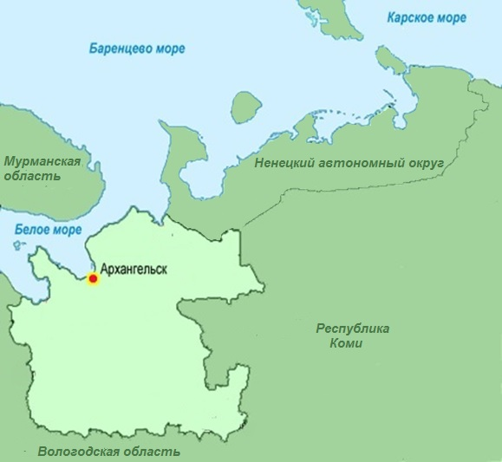
ОБЪЕКТЫ НАДЗОРА НА ТЕРРИТОРИИ АРХАНГЕЛЬСКОЙ ОБЛАСТИ
958 опасных производственных объектов;
2469 объектов тепло и электроэнергетики;
38 гидротехнических сооружений;
14 объектов государственного строительного надзора

Slide 5
ПОКАЗАТЕЛИ КОНТРОЛЬНОЙ (НАДЗОРНОЙ) ДЕЯТЕЛЬНОСТИ НА ТЕРРИТОРИИ АРХАНГЕЛЬСКОЙ ОБЛАСТИ)
6 месяцев 2022 год
6 месяцев 2023 год
1013
140
2718
100
652
50
71
308
Количество
проверок
Количество
нарушений
Количество
административных
наказаний
Сумма
штрафов , тыс. руб.

Slide 6
ПРИМЕНЕНИЕ ВИДОВ АДМИНИСТРАТИВНЫХ НАКАЗАНИЙ
Всего административных наказаний
140
Количество административных штрафов
Количество наказаний в виде административного приостановления деятельности
105
Количество предупреждений
71
56
34
1
15
0
6 мес. 2022 год
6 мес. 2023 год

Slide 7
ПРОФИЛАКТИЧЕСКИЕ МЕРОПРИЯТИЯ ПРИ ОСУЩЕСТВЛЕНИИ НАДЗОРА НА ТЕРРИТОРИИ АРХАНГЕЛЬСКОЙ ОБЛАСТИ
N п\п | Мероприятие | Количество в целом
 |  | 6 месяцев 2022 | 6 месяцев 2023
1 | Выдано предостережений | 64 | 157
2 | Направлено информационных писем | 317 | 1167
3 | Консультирование | 85 | 207
4 | Профилактический визит | 0 | 14

Slide 8
АВАРИЙНОСТЬ И ТРАВМАТИЗМ

Slide 9
РЕЗУЛЬТАТЫ СОВМЕСТНОЙ РАБОТЫ С ПОДНАДЗОРНЫМИ ПРЕДПРИЯТИЯМИ И ОРГАНАМИ ВЛАСТИ АРХАНГЕЛЬСКОЙ ОБЛАСТИ ЗА 2022 И 6 МЕС. 2023 ГГ.
1 | Принято в эксплуатацию 131,5 км сетей газораспределения и газопотребления
2 | Заменено и введено в работу лифтов -173
3 | Осуществлён допуск в эксплуатацию 335 тепловых и электрических энергоустановок, в т. ч. котельных – 32 шт.
4 | Запушено в работу грузоподъемных кранов -87
5 | Выданы заключения и функционируют 6 объектов капитального строительства федерального уровня контроля
6 | Ликвидированы в установленном порядке все бесхозяйные гидротехнические сооружения

Slide 10
ВОПРОСЫ, ТРЕБУЮЩЕГО ДОПОЛНИТЕЛЬНОГО ВНИМАНИЯ И РЕШЕНИЯ
1 | Износ технологического оборудования, в т.ч. тепловых и электрических сетей.
2 | Недостаточное количество квалифицированного персонала
3 | Использование на источниках теплоснабжения в качестве топлива каменного угля и мазута
4 | 955 лифтов, отработавших нормативный срок службы, требующих замены

Slide 11
СПАСИБО ЗА ВНИМАНИЕ

